Slide 1
ESCUELA NORMAL DE EDUCACIÓN PREESCOLAR
LICENCIATURA EN EDUCACIÓN PREESCOLAR
CICLO ESCOLAR 2020-2021
SEMESTRE: II SECCIÓN: A
Curso: prácticas sociales del lenguaje
Unidad III diseño de secuencias didácticas.
Elemento para el diseño de situaciones didácticas para la enseñanza del lenguaje y la reflexión sobre la lengua oral y escrita
Competencias de la unidad de aprendizaje :
Aplica el plan y programas de estudio para alcanzar los propósitos educativos y contribuir al pleno desenvolvimiento de las capacidades de sus alumnos.
Trabajo: Evidencia III propuesta de actividades
Docente: Yara Alejandra Hernández Figueroa
Propósito unidad III:
Los estudiantes utilizaran los referentes teóricos de las unidades anteriores en la elaboración de instrumentos para observar y analizar una clase de lengua en el preescolar a partir de indicadores y variables didácticas; así como para diseñar actividades y promover el desarrollo del lenguaje, la reflexión sobre la lengua oral y escrita.
ALUMNAS:
Karen Marisol Martínez Reyes #13
Ángela Martiñón Tomatsú #14
Saltillo, Coahuila De Zaragoza. 22 De Junio 2021.

Slide 2
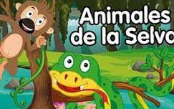
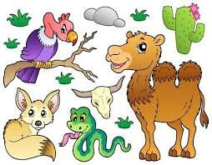
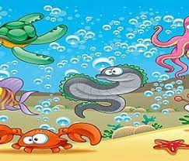
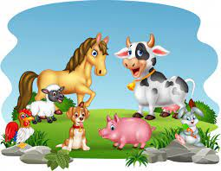
Propuesta de actividad
Lenguaje y comunicación

Slide 3
¿
C
?
Secuencia didáctica:
l
á
e
u
s
t
u
a
n
i
m
a
l
f
a
v
o
r
i
t
o

Slide 4
Campo de Formación Académico: Lenguaje y comunicación
Aprendizaje esperado: Explica al grupo ideas propias sobre algún tema o suceso apoyándose en materiales consultados. |  | Organizador curricular1: Estudio | Organizador curricular 2: Búsqueda, análisis y registro de información.
Grado: 3° de preescolar (5 a 6 años de edad) | Propósito: Que el alumno exprese ideas a partir de materiales consultados y observados, haciendo uso de la práctica oral así como argumentar sus elecciones y puntos de vista.
Objetivo del alumno: Como objetivo el alumno deberá tomar la iniciativa de participación y la expresión de sus ideas a partir de material de apoyo, dará paso a la practica social del lenguaje interactuando y argumentado dichas ideas con su docente y compañeros.
Objetivo del docente: El docente deberá motivar al alumno a la expresión de sus ideas personales, apoyándose de materiales didácticos y de interés para lograr que dicho aprendizaje esperado sea alcanzado.

Slide 5
Actividad | Organización | Recursos | Tiempo | Espacio donde se desarrolla
Inicio: Cantan y bailan la canción “el baile de los animales”acompañados por su docente. Observan un vídeo sobre las hábitats de los animales. Identifican en que lugar habitan cada uno de los animales organizando y clasificando al lugar que corresponden(desierto, selva, agua, granja) con materiales digitales. | Grupal e individual | Canción https://www.youtube.com/watch?v=HRs7Dfxl2-c https://www.youtube.com/watch?v=Y-Qp-jqNDVc Imágenes digitales Laptop | 15 minutos | Aula

Slide 6
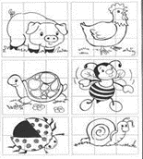
Desarrollo: Escriben un cuento breve inventado en su cuaderno sobre el animal de su agrado y lo comentan con el grupo. Elaboran un rompecabezas a partir de la selección de su animal favorito y material proporcionado, le dan color así como el recorte. | Individual e grupal | Hoja de animales Colores Tijeras Cuaderno de trabajo | 30 minutos | Aula
Cierre: Juegan “adiva quien soy”, cada alumno selecciona un animal manteniéndolo en secreto para más tarde mencionar características, el resto de la clase intenta adivinar a que animal se refiere. (vivo en el agua.. me alimento hierba…tengo manchas negras) | Grupal e Individual | Imagen del animal Cuestionario de docente Lista de cotejo(para evaluación | 20 minutos | Aula

Slide 7
Cierre: Exponen al grupo y docente el animal seleccionado, nombre y características del mismo. Responden al cuestionario final, ¿dónde habita el animal?,¿qué come?,¿por qué elegiste ese animal?,¿dónde lo has visto antes?. | Individual | Imagen del animal Cuestionario de docente Lista de cotejo(para evaluación | 20 minutos | Aula

Slide 8
Lista de cotejo
Nombre del alumno:_____________________________________
Edad: ________________________________________________
Campo de formación académica:___________________________
Nombre del aplicador:____________________________________
Indicador | Lo hace | No lo hace | Observaciones
El alumno expresa ideas propias con confianza
Nombra al menos dos animales
Conoce las características del animal seleccionado
Participa y argumenta a partir de los materiales de apoyo que se le presentan
Pude responder el cuestionario aplicado y mantener la platica con su docente

Slide 9
Rúbrica

